Slide 1



借东西的小人阿莉埃蒂

Slide 2
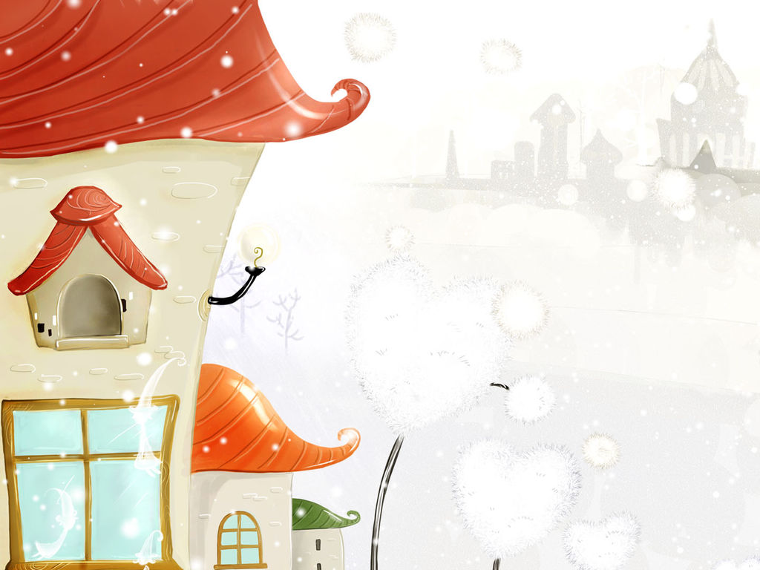
电影剧情
《借东西的小人阿莉埃蒂》改编自英国已故儿童文学家玛丽·诺顿发表于1953年的代表作《借东西的地下小人》。
动画电影由宫崎骏担任编剧，在《借东西的小人阿莉埃蒂》故事里，背景将从1950年代转换成2010年的东京都小金井市。身高只有10公分的少女“阿莉埃蒂”与她的迷你家族，在日常生活中必须跟老鼠等动物作战、还必须要躲过杀虫剂和捕蟑屋等各种不同的危险，故事将着力描述小人家族努力生存的状态。

Slide 3

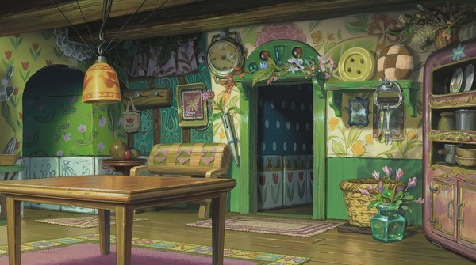
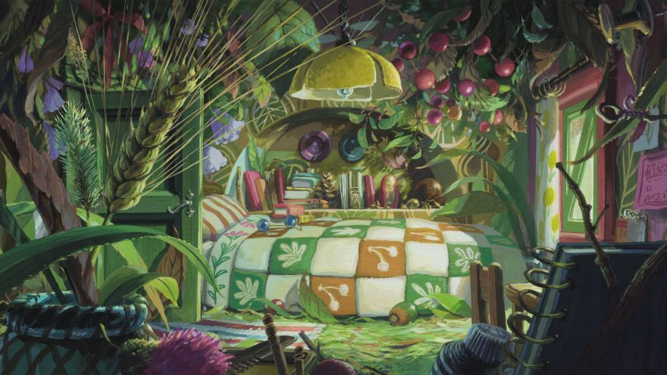
小人族必须“借用”许多人类的日用品来生活，又不能被人类发现他们的存在。自古以来人类只要有东西忽然间不知去向，就会认为是被这些迷你的小矮人借走。一天一位患了心脏病的男孩“翔”为了手术前的准备来到乡间中的老宅中休养，在这发现了小人族的阿莉埃蒂。

Slide 4

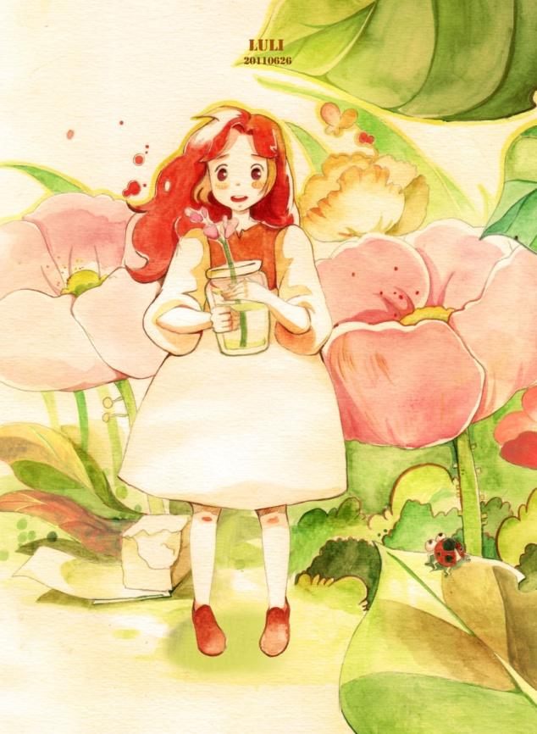
而阿莉埃蒂却在偶然的机遇下，与他成为了朋友。好心的“翔”为他们提供了帮助，给了他们一间相当豪华的厨房但也因此使的他的管家阿春发现了他们。她关注男孩，用一切办法对付小人族，甚至抓住了阿莉埃蒂的妈妈。最后因为被人类发现，小人族必须移居到野外展开新生活…

Slide 5

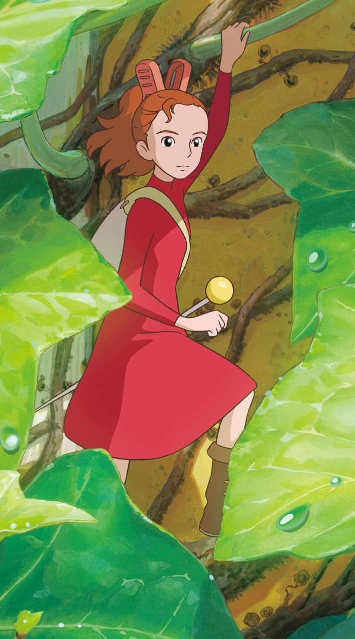
阿莉埃蒂
女主角，14岁，身高只有10 厘米的小矮人少女。有着美丽的红褐色头发，黑色眼睛，瓜子脸，皮肤白皙，长得很漂亮（翔是这么对她说的），性格开朗活泼、敢爱敢恨、好奇心旺盛、喜欢和爸爸外出借物。和翔在一起时，又害怕被人类发现。最后带着阿莉埃蒂一家出发到野外其他小人族居住的地方。

Slide 6

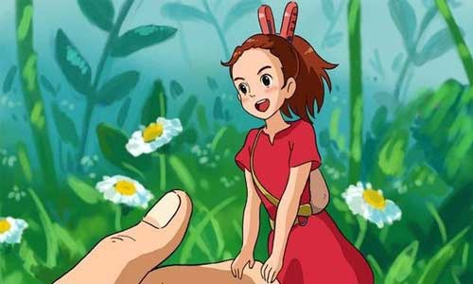
一个拇指大小的女孩，喜爱冒险、探索自己种族之外的世界，全力保护家人，乐观而积极，总给人一种鼓舞、一种激励。

Slide 7
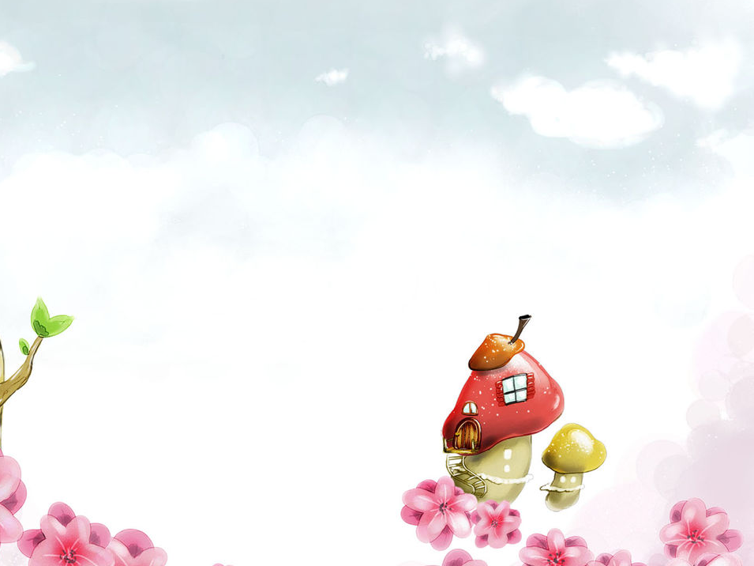
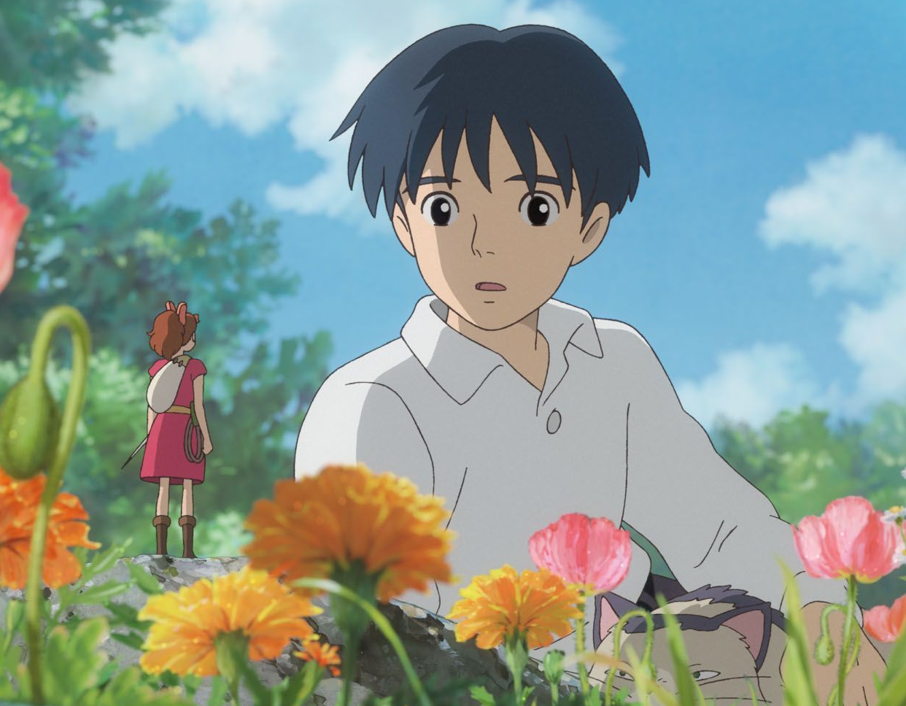
翔
男主角，12岁，俊秀文静，喜欢看书，为了养病搬到东京近郊姨婆（翔的祖母的妹妹）的老房子里居住，偶然发现阿莉埃蒂的踪迹。父母离异，与家人互动不多。曾经把娃娃屋的厨房放进阿莉埃蒂的家里，结果引来家佣阿春的注意，好心办坏事，最后帮助阿莉埃蒂救了她的母亲。

Slide 8

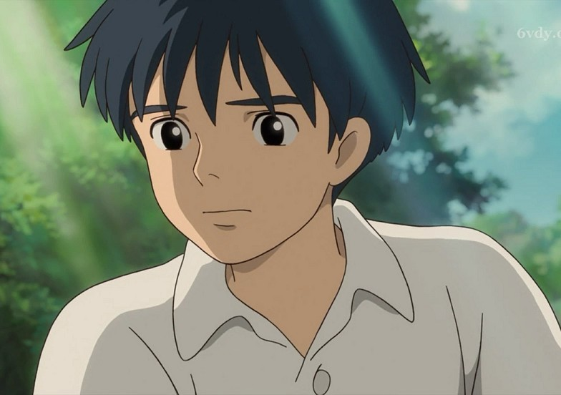
一个身体羸弱的男孩，告别了年轻应有的运动和朋友，独自捧着一本书，在奶奶乡间的房子里等待着那无望的心脏手术。他的世界，安静，静止，也正在死去。

Slide 9

霍米莉
阿莉埃蒂的母亲。为全家人打点借来物品的家庭主妇。有点爱操心、容易反应过度，很挂心女儿安危。喜欢娃娃屋的厨房，曾经在搬家时对着一大堆娃娃屋的锅碗瓢盆犹豫不决。在被阿春抓到时还紧紧抓住茶壶不放。

Slide 10

波特
阿莉埃蒂的父亲。灰白头发，性格冷静沉稳，晚上会冒着生命危 险外出借物。

Slide 11

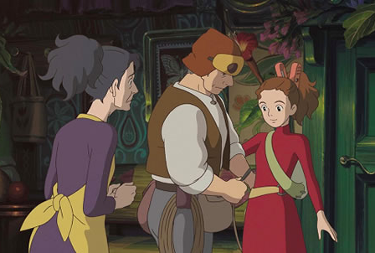
一对很有爱的夫妻，角色的性格分明，形象很突出，父亲是家里的支柱，沉着冷静、背负着家庭安全和所需的责任，母亲在内持家，细心而有时有点唠叨，这是一个非常和谐而温馨的小家庭

Slide 12

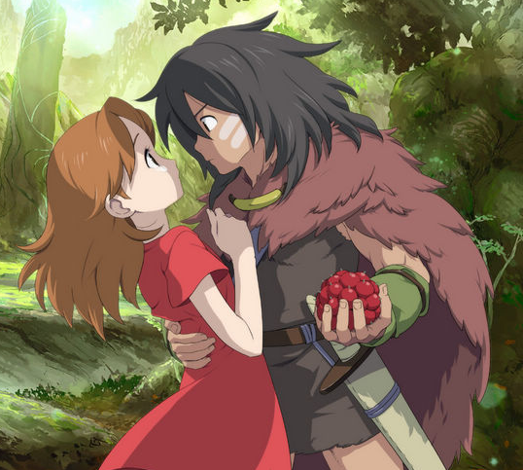
斯皮勒
12岁的小矮人少年，黑发，棕色皮肤，脸颊上各有两道白色印痕，像印第安人，身上披着毛皮，经常拿着弓箭到处走，独自一人过著充满野性的生活，有点喜欢阿莉埃蒂。弓箭是用于狩猎。影片最后用一个茶壶帮助阿莉埃蒂一家搬家，并送给了阿莉埃蒂一个覆盆子。

Slide 13

阿春
贞子家的家佣，一张宽脸盘，大嘴巴，贪婪，自私，对于能亲自抓取小矮人一事很感兴趣。曾经偷偷关注翔的踪迹，并在发现小人时把锁在房间里不让他去拯救小人。最后她抓住了阿莉埃蒂的妈妈，将其放进玻璃罐里当作宠物，并差点将其交给研究所。

Slide 14
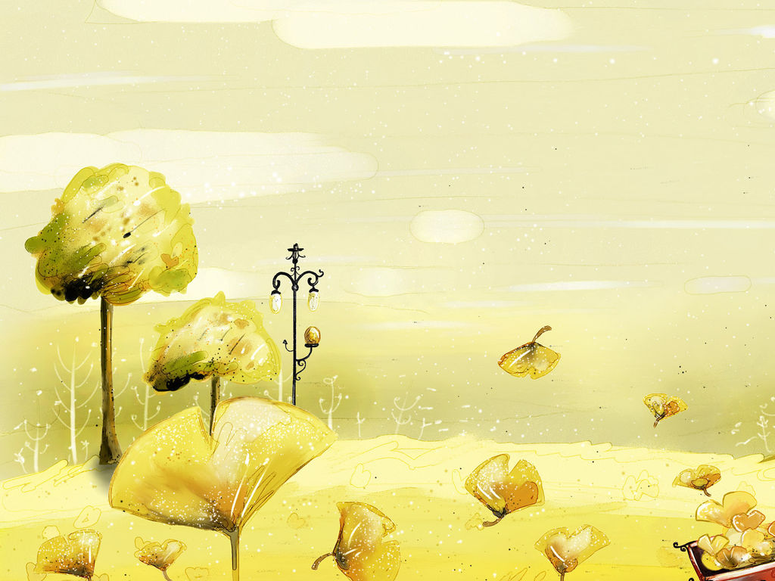
玛丽·诺顿(1903——1992)，英国儿童文学女作家。童年主要在贝德福德郡的乡村庄园里度过，她的许多作品都以此为创作背景。这位英国作家以幻想系列“借东西的小人”闻名，该系列一共五本，畅销多年，在英美家喻户晓，曾获1953年卡内基儿童文学奖，2007年入选“七十年来十大童书经典”。

Slide 15


诺顿在1943年开始写童话。《地板下的小人》（《波德—家》）(1952)是她的代表作，这是第一本以“借东西的地下小人”为主角的童话。获得同年卡内基儿童文学奖，1960年又获得了路易斯卡·罗尔书籍奖。该作品使她成为战后英国儿童文坛上的主要作家之一。

Slide 16

借东西的小人系列一共有5册：
《借东西的小人》
《借东西的小人在野外》
《借东西的小人漂流记》
《借东西的小人在高处》
《借东西的小人复仇记》
2011年，英国也翻拍过电影版
2010年，日本吉卜力工作室翻拍。

Slide 17

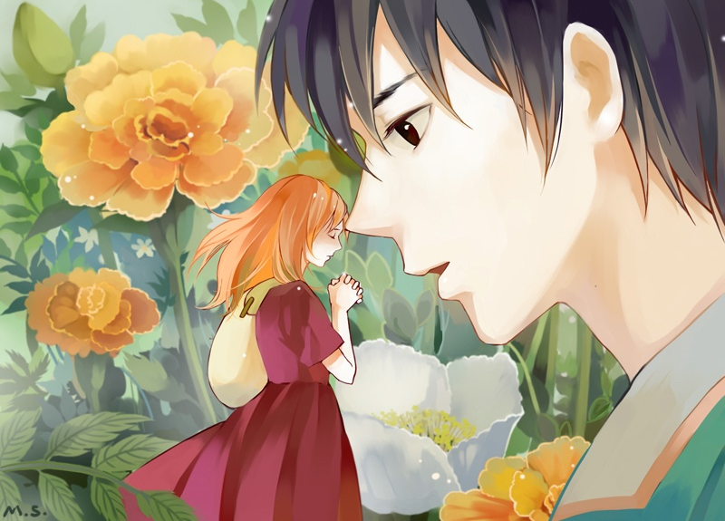
—因为从小就一直生病 所以什么都做不了 见到你的时候 虽然想着要保护你 果然 还是不行... 真的 很对不起
—你的病...原来这么严重...

Slide 18
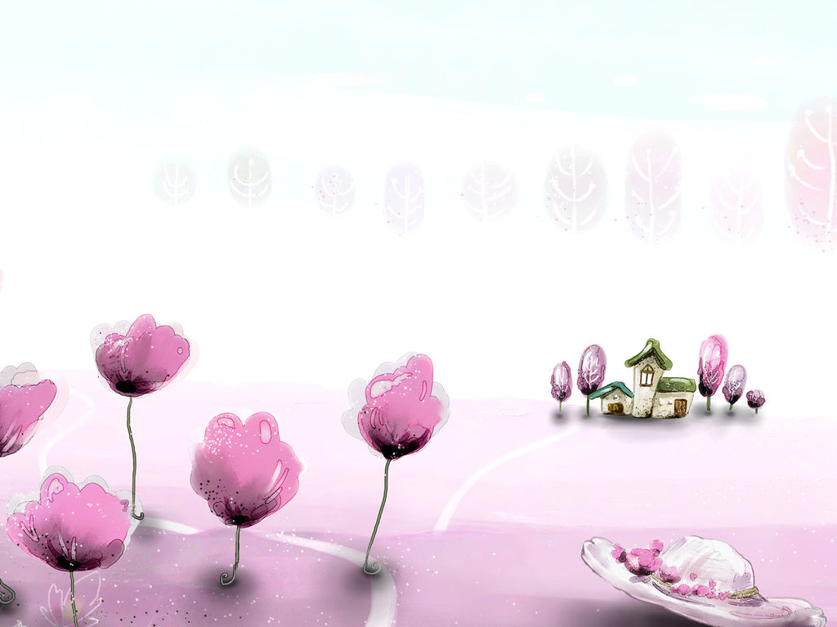
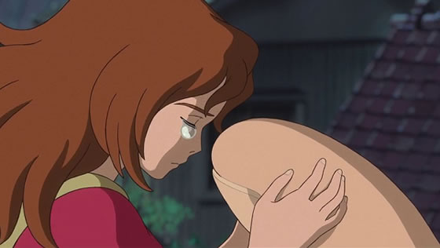
—我要走了 什么时候动手术
—后天 我会加油的 多亏了你 我又充满了活下去的勇气
—把这个放在身边...
—谢谢
—你保护了我 很开心
—阿莉埃蒂
—无论什么时候 都要健康哦 再见
—阿莉埃蒂 你是我心脏的一部分 我不会忘记你的 永远

Slide 19
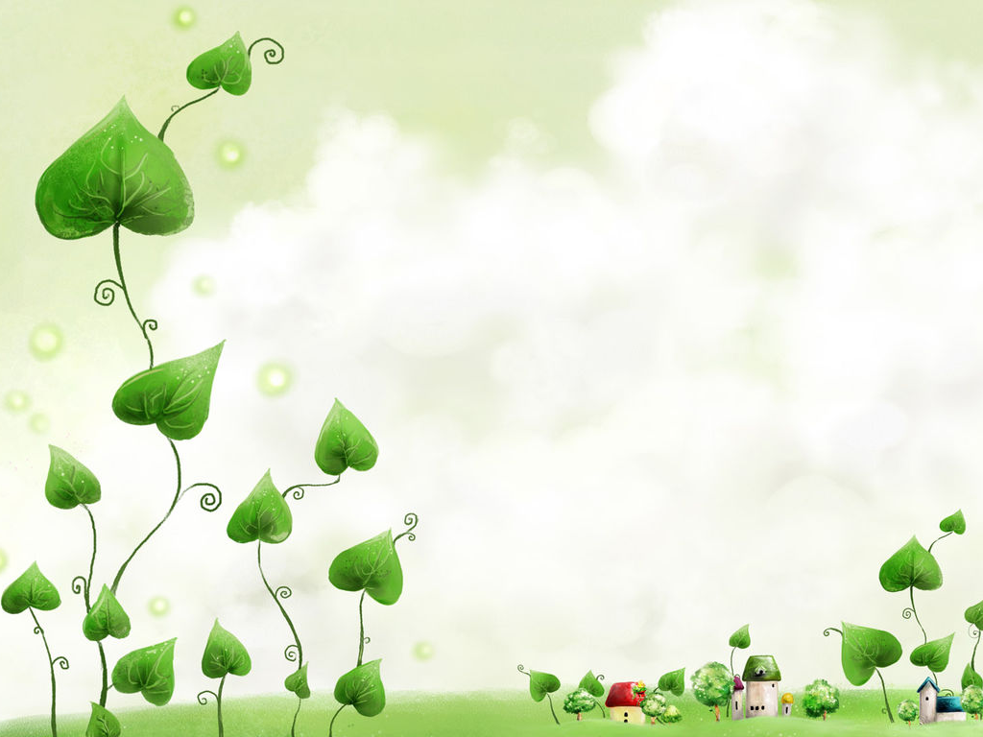

干净的画面，完美的配乐，离奇唯美的故事，简单却透着淡淡伤感的感情线。
两个世界、两种心情、两份执念、转换为一种牵绊、一寄思念。
分别以后，一切重新开始……

Slide 20

一块小小的方糖，带着两个人的信任和感情，从开始的一赠一还、到最后的离别礼物。
可能再也不会相见，但在彼此的心里，都已刻下深深的印记。
那个夏天，两个分别的身影，种种思念……

Slide 21

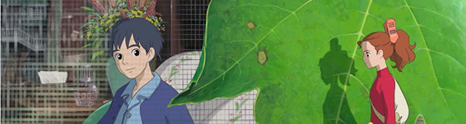
你的世界，是我最勇敢的一次冒险。
这场冒险对于我来说一切都是新奇的，也充满了陷阱，和你温柔的眼神不期而遇。胆怯又伴随着仿佛被射中的激动。

Slide 22

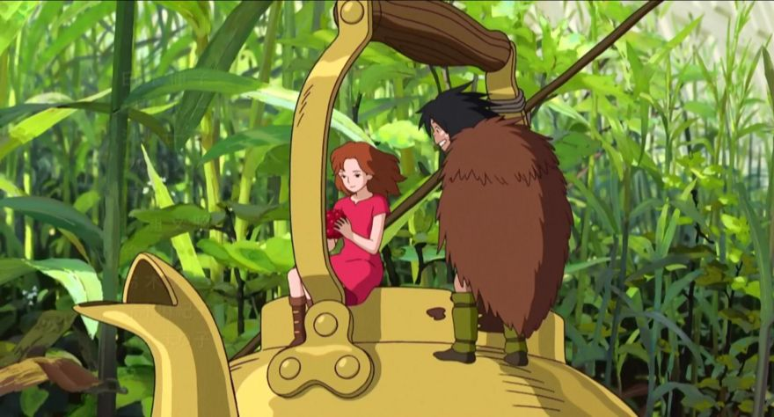
终于，我回到属于我的世界，你面临你的人生，我们在彼此心底。或许有一天我们还能相见，希望那时，我们可以活在同一个世界下。

